Slide 1
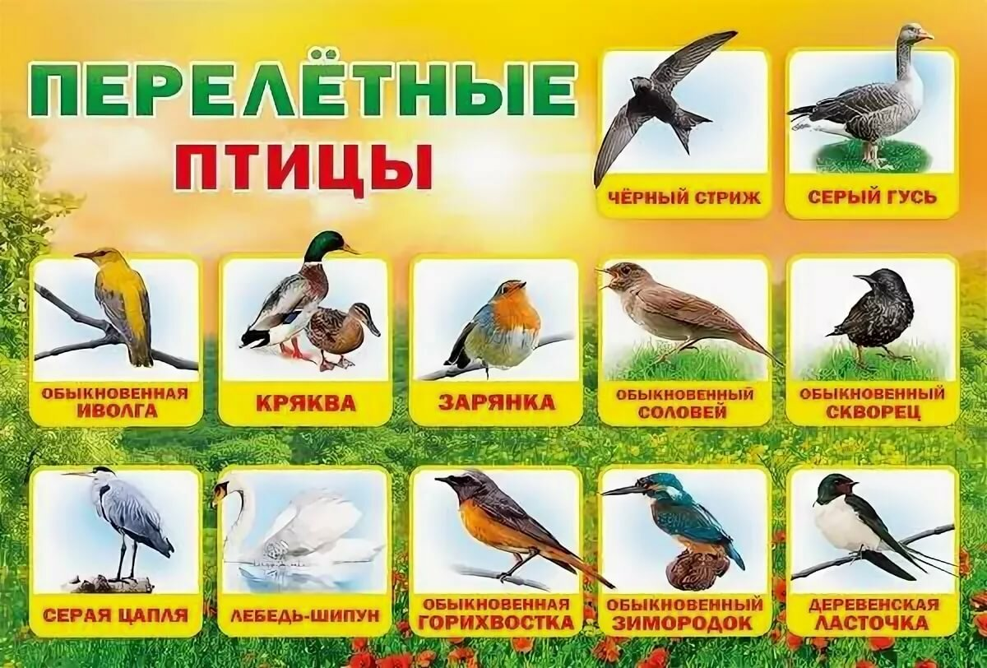
Перелетные птицы
Составила:
Сулеменова Т.С.
учитель-логопед

Slide 2
Расширять представление о многообразии перелетных птиц.
Внешний вид.
Части тела.
Значение птиц в жизни человека.
Роль человека в охране природы. Миграции птиц. Помощь птицам - развешивание скворечников.
Воспитывать бережное отношение к природе.
Закрепить знания о птицах, обитающих в Мурманской области и с птицами.

Slide 3
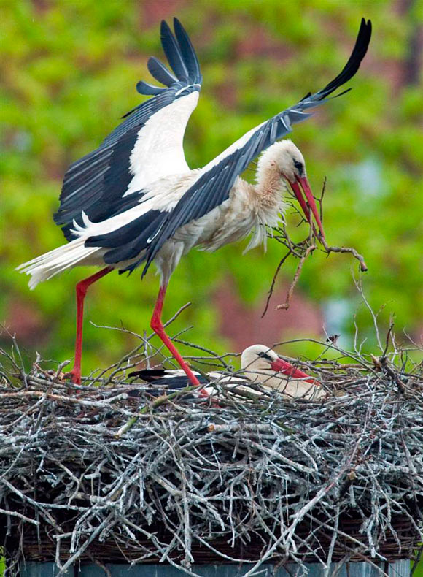
Журавль
Журавли
Высоко в голубой дали
Над землей летят журавли.
Летят они, курлычут,
Нас за собою кличут,
Как будто говоря:
— Летите вместе с нами!
За темными лесами,
За синими морями
Есть теплые края;
Там в зелени долины.
Мы скоротаем зиму,
А раннею весной
Вернемся в край родной!

Slide 4
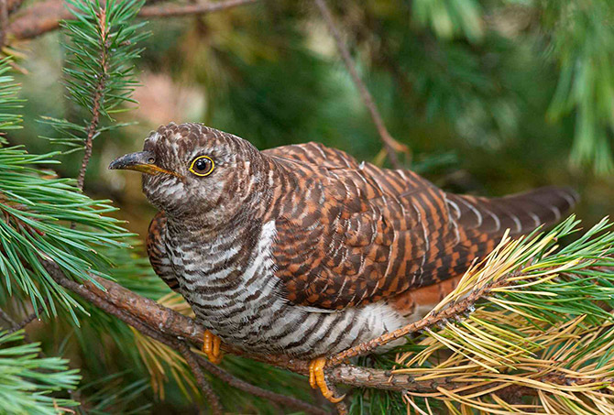
Кукушка
На лесной опушке
Слышится «ку-ку».
Кукует кукушка
Где-то наверху.
В лес густой зеленый
Нас зовет она.
Там березки, клены,
Свежесть, тишина.
Солнечные блики
По траве скользят,
Алой земляники
Капельки горят.
Там сплетают ветки
Кружевной навес.
Приходите, детки,
На прогулку в лес.

Slide 5
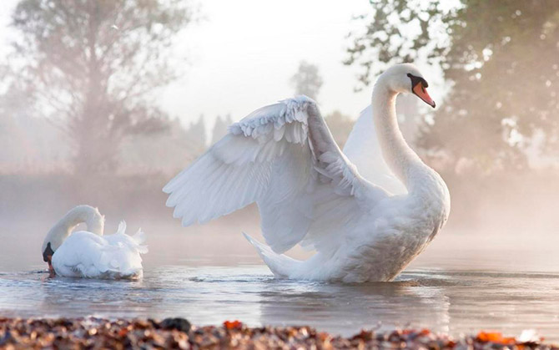
Лебедь
Солнце озарило
Бледный небосвод.
Лебедь белокрылый
Медленно плывет.
Тает отраженье
В зеркале воды,
Дремлют без движенья
Светлые пруды.
Капля серебристая
В зелени листа.
Может быть, мне снится
Эта красота?

Slide 6
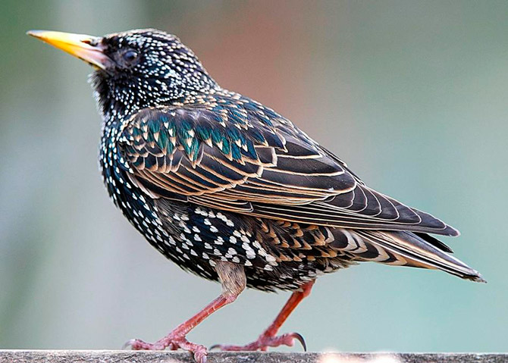
Скворец
Прилетели скворцы —
Молодой весны гонцы.
Червяков они клюют
И поют, поют, поют!

Slide 7
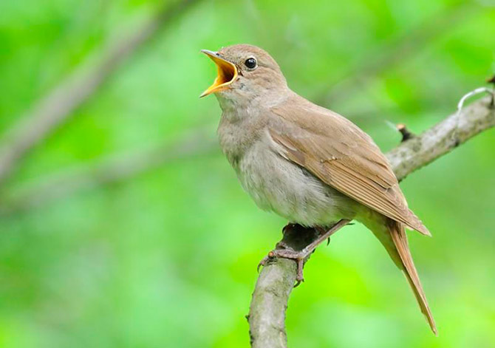
Соловей
В зелени ветвей
Соловушка-соловей
Ночи напролет
Песни нам поет.
Льются песни без конца,
Лучше нет в лесу певца!

Slide 8
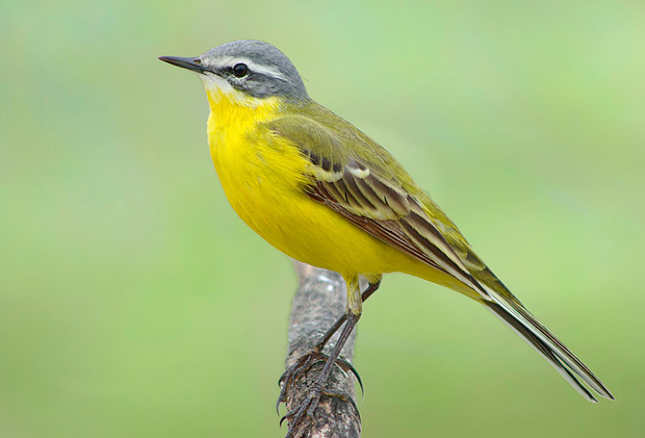
Трясогузка
Трясогузка, трясогузка —
Полосатенькая блузка!
Я тебя всю зиму жду.
Поселись в моем саду
И за ставенкой резной
Свей гнездо свое весной.

Slide 9
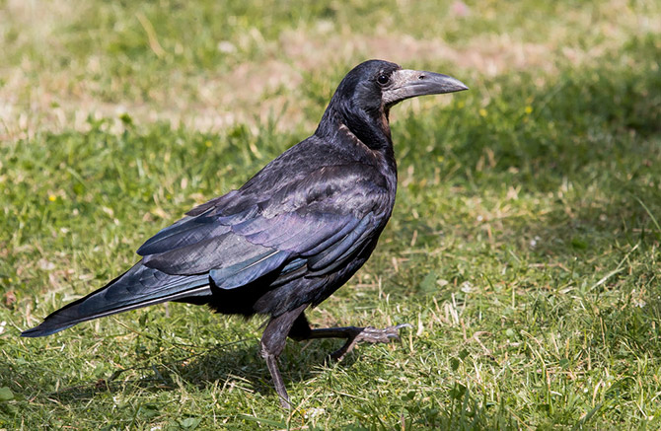
Грач
На полях грачи гуляют:
Принесли весну они.
Эти птицы точно знают:
Скоро солнечные дни.
Льдинки звонкие разбились
И поплыли по реке,
И сережки распустились
На осине и ольхе.
Золотятся нежно ивы,
Посветлели их стволы,
На сосне блестят красиво
Капли крупные смолы.

Slide 10
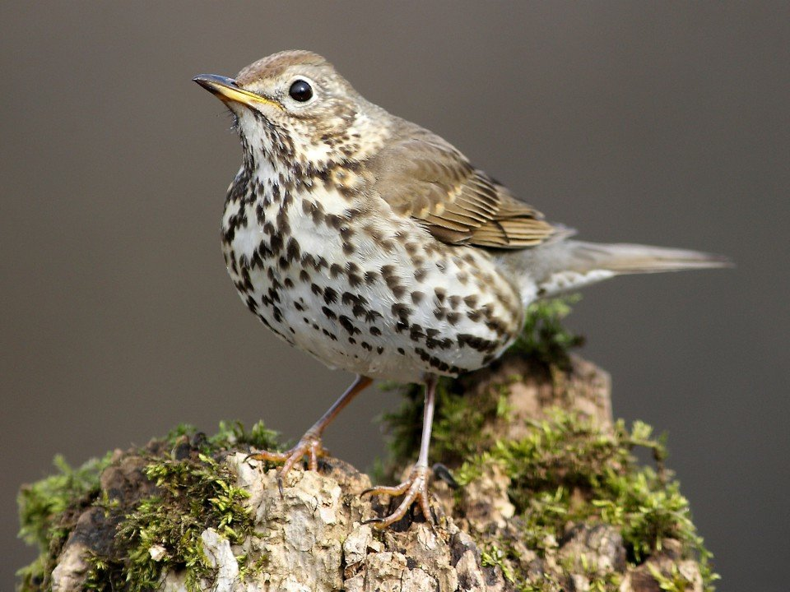
Дрозд
Пусть опали с веток листья,
Шелестит осенний дождь.
Дрозд клюет рябины кисти —
Лучше ягод не найдешь!

Slide 11
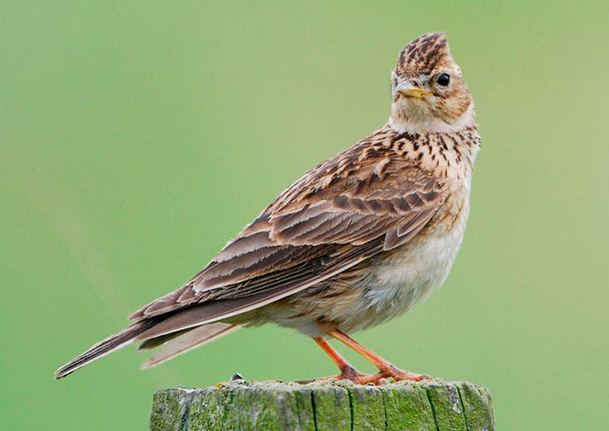
Жаворонок
Между небом и землей
Песня раздается
Беспрерывною струей,
Что так громко льется.
Не видать певца полей,
Громче, громче лейся.
Из-под травушки своей
Жаворонка песня.

Slide 12
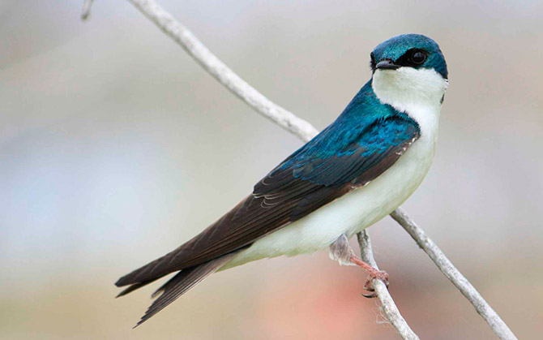
Ласточка
Маленькая ласточка,
Прилетай скорей!
Нам с тобою ласковой
Станет веселей.
Ах ты, быстрокрылая
Щебетунья наша!
Нежная, красивая.
Домик твой, как чаша.

Slide 13


